Slide 1
Icon-based Visualization using Metaphors on Mobile Devices in Fisheries Research
Projekt Visualisierung - Präsentation

Slide 2
Ziel
Erstellung einer mobile App für die Visualisierung von Forschungsergebnissen, beruhend auf Sensordaten, gesammelt von Fischereibooten in der Ostsee, um diese “Nichtwissenschaftlern” näherzubringen
Notes:
ist für Fischer, welche daten werden gesammelt? -> o2 - Salz - temp - Tiefe

Slide 3
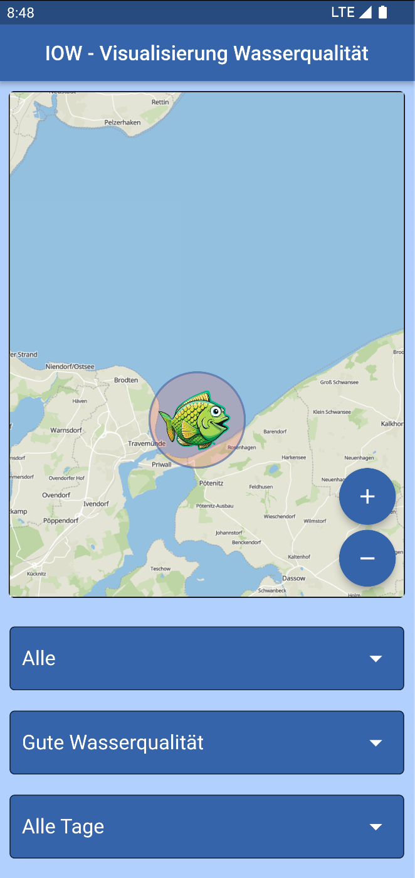
Vorgaben
mobile App
Visualisierung der Wasserqualität in der Ostsee
Verwendung visueller Metaphern

Slide 4
Zeitplan
Informationsgewinnung/Konzeption -> 17.11.23
Frontend/UI entwickeln -> 07.12.23
Datenbank anbinden -> 05.01.24
lauffähiger MVP -> 12.01.24
Testen/debuggen -> 23.01.24

Slide 5
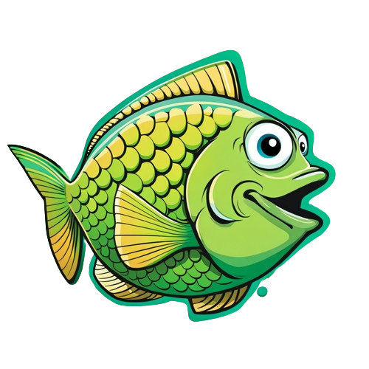
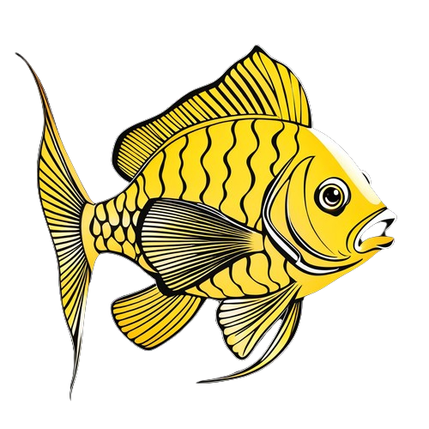
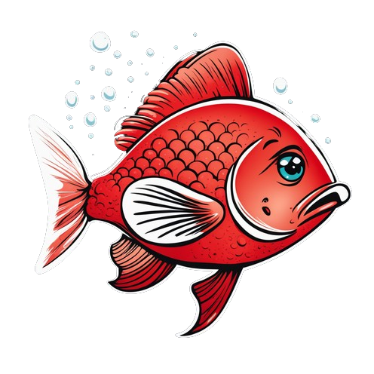
Konzept / Entwurf
aufgabenangemessen arbeiten
klare Struktur
einfache Bedienung + Intuitivität
optisch ansprechend ( App für Nicht-Wissenschaftler )
Internet research ergab kaum Ergebnisse
Designwahl aus Eigenerfahrung
Ampelsystem zur Darstellung Wasserqualität
eine Anregung aus dem Internet übernommen (IFiske)

Slide 6
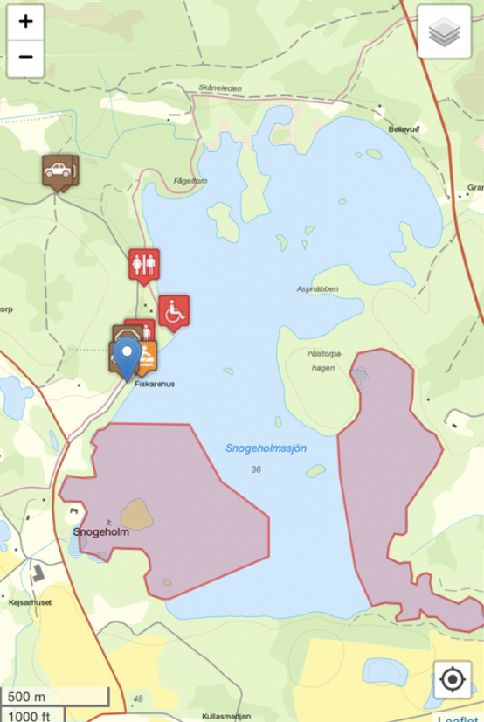
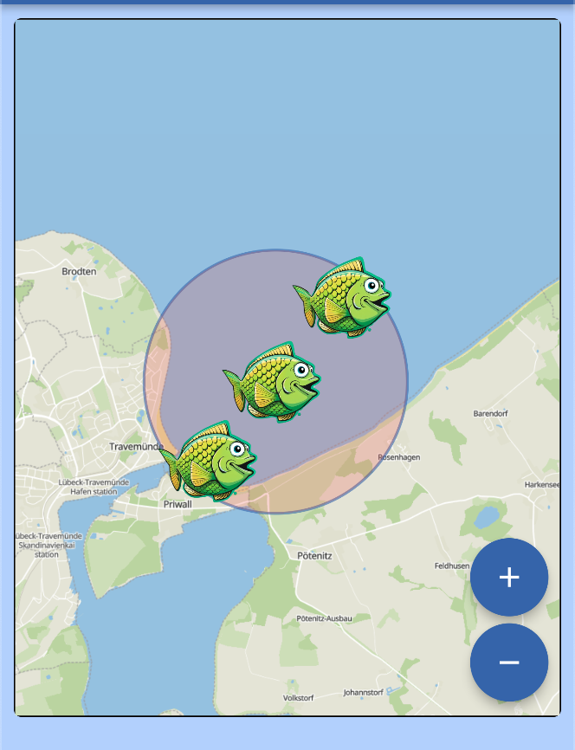
Konzept / Entwurf
Visualisierung Umkreis

Slide 7
Frontend/UI entwickeln
verwendete Technologien:
Frontend -> Dart/Flutter
Kartengenerierung -> Maptiler.org
Fische generieren -> Playgroundai.com

Slide 8
Frontend/UI entwickeln
( Konzeptumsetzung: Übersichtlichkeit )
Layout so gewählt, dass Karte den größtmöglichen Platz einnehmen kann
je größer die Karte, desto übersichtlicher die Darstellung der PoI´s
je nach Zoomstufe können viele PoI´s auf Karte erscheinen -> große Karte = viele PoI´s gleichzeitig darstellbar
Entscheidung für geteiltes Layout Karte / Buttons, da einfacher und schneller zu implementieren -> mit mehr Zeit auch Layout vorstellbar mit Karte, welche kompletten Bildschirm einnimmt und Buttons als zusätzlicher Layer eingeblendet werden können
Zoombuttons zur einfachen Bedienung
Einstellung der Zoomstufen über direkte Karteninteraktion nicht konsequent möglich ( z.B. IOS reagiert anders als Android, nur reinzoomen aber kein rauszoomen möglich )
ermöglichen plattformübergreifend konsequente Zoomumsetzung
Dropdownbuttons als aufgeräumtes Layout
in erster Iteration nur einfache Buttons
Anzahl an Auswahlmöglichkeiten für PoI´s gestiegen -> Wechsel auf Dropdownbuttons zur übersichtilchen Darstellung

Slide 9
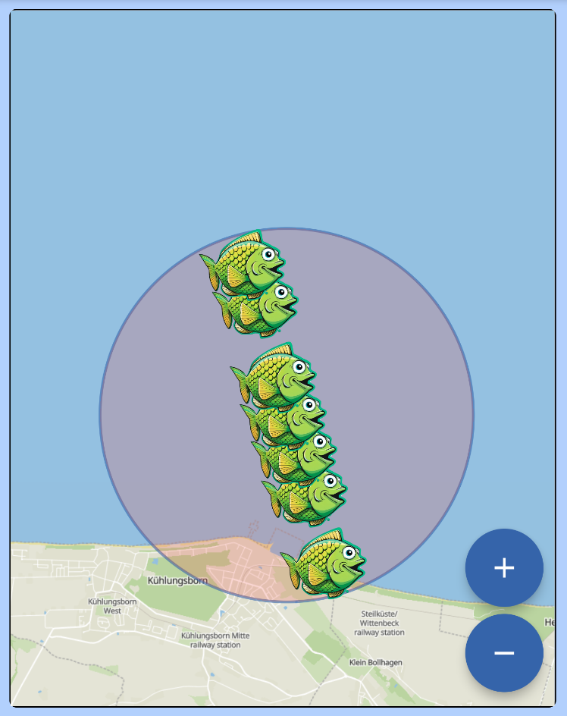
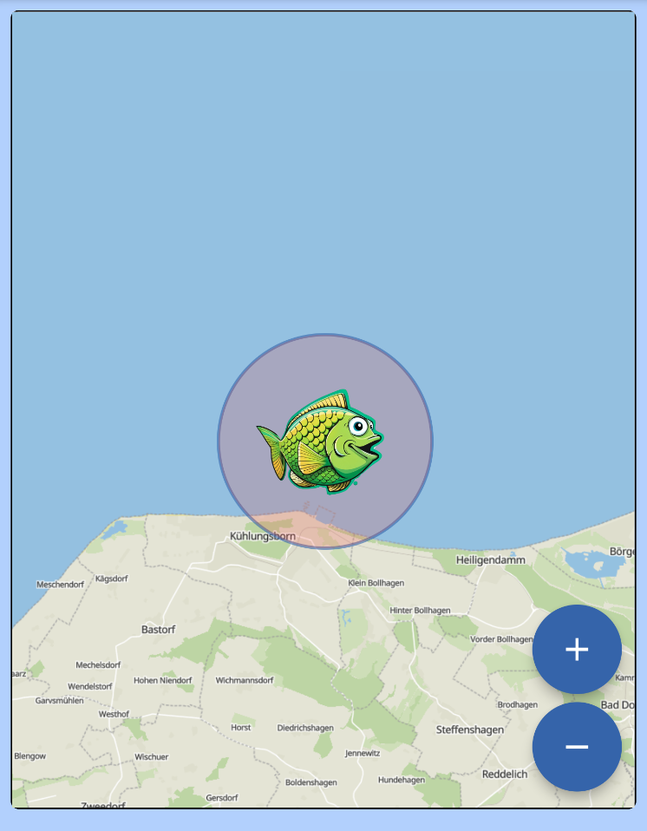
Frontend/UI entwickeln
( Konzeptumsetzung: Clustering )
Zusammenfassung von PoI´s über Zoomstufen
bringt Übersichtlichkeit bei vielen Poi´s
-> weit herausgezoomt wenige PoI´s für guten Überblick
PoI´s größer skaliert
-> heranzoomen spaltet PoI´s in genauere Ergebnisse auf
Auswahl der PoI´s über Dropdownbuttons:
Ort / Tag / Qualität
gibt Nutzer die Möglichkeit, auf eigene Vorstellungen angepasste Ergebnisse zu bekommen
PoI´s kommen in 100er Paketen via CSV -> zu viele Punkte zum anzeigen
pro Messung ca. 100 Datenpunkte -> werden durch Medianberechnung der Lat/Lng auf einen Punkt reduziert
Qualität der Punkte wird durch Durchschnittsberechnung des Sauerstoffwertes ermittelt
entstandener Fehler bei Implementierung:
Qualität ist Auswahlmöglichkeit für PoI´s
Qualität der PoI´s wird pro PoI berechnet
Qualitäten werden nach dieser Auswahl gruppiert und angezeigt -> daraus resultierender Fehler: angenommen, in einer Messung gibt es sowohl schlechte als auch gute Messergebnisse zur Wasserqualität, so können diese separat gefiltert und angezeigt werden, so dass zur selben Zeit am selben Ort eine gute wie auch schlechte Wasserqualität angezeigt werden kann
Lösungsmöglichkeit: Berechnung für komplette Messung zur Qualitätsermittlung einführen und diese vorfiltern, sobald eine Qualität ausgewählt wird -> nur noch PoI´s anzeigen die aus entsprechender Messung mit gewünschter Qualität stammen

Slide 10
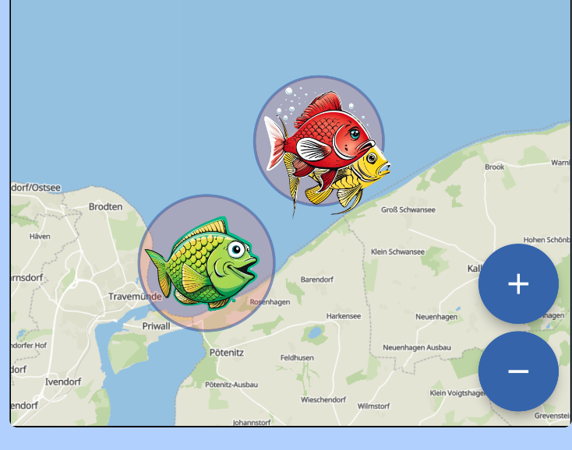
Frontend/UI entwickeln
( Konzeptumsetzung: Ampelsystem )
Ampelsystem vielfach im Alltag bewährt
einfaches und intuitives System zur Darstellung von Zuständen
Dreifarbensystem -> rot / gelb / grün
Rot ( Warnfarbe ) stellt schlechte Qualität da
Gelb als neutrale Farbe steht für “durchschnittliche” Qualität
Grün steht für gute Qualität

Slide 11
Frontend/UI entwickeln
( Konzeptumsetzung: Fisch - Metaphern )
Fische als bildliche Metaphern zur Darstellung der PoI´s
Erzeugung der Fische mittels KI - Bilderzeugung
Aussehen der Fische soll Angabe der Qualität unterstützen zusätzlich zum Ampelsystem
“Comic - Stil” gewählt für ansprechendes Design -> Fische müssen nicht anatomisch korrekt bzw. detailreich sein
auch kleine Metaphern können ansehnlich gestaltet werden
Emotionen können für unterschiedliche Qualitäten eingesetzt werden -> echte Fische können ihre Freude oder Trauer nicht mit Mimik ausdrücken
Emotionen auf Fische abbilden und zur Untermalung der Qualität nutzen
gute Qualität -> “fröhlicher” Fisch
mittlere Qualität -> neutral aussehender Fisch
schlechte Qualität -> “trauriger” Fisch

Slide 12
Frontend/UI entwickeln
( Konzeptumsetzung: Umkreisdarstellung )
Nutzung eines Umkreises zur besseren Veranschaulichung des Messgebietes
Radiusberechnung über am Weitesten entfernt liegenden PoI in Bezug auf Median PoI
ziehen des Radius vom Median PoI
Ungenaue Angabe, gibt aber einen ersten Eindruck über die Größe des Messgebietes
optischer “Blickfang”, zieht Aufmerksamkeit des Nutzers in entsprechende Richtung

Slide 13
Datenbankanbindung
verwendete Technologien:
Backend/Server -> Node.JS
Datenbank -> MySQL/MariaDB
Datenbankabfrage -> Python

Slide 14
Aussicht
Daten zur Wasserqualität anzeigen z.B. O2, Salz, Temp
Barrierefreiheit beachten -> Ampelsystem überdenken
Umkreise genauer darstellen
Notes:
Probleme ansprechen -> SVGs, Backend timeout, Umkreisangabe

Slide 15
Fragen?

